Slide 1
安同开源社区年度工作报告
为热爱一往无前
白铭骢

Slide 2
报告大纲
AOSCC 会务工作
社区活动与工作
  大事记
  文化推广
  社会服务
  安同 OS 及周边项目
2025-2026 年度工作展望
内容有点结实，您忍忍——

Slide 3
AOSCC 会务工作

Slide 4
AOSCC 2025
各种意义上的新高度（实际点说：“未知领域”）
首次开放申办，并通过社区贡献者投票决定日期及地点
  5 个高校社团申办，上交大 Linux 用户组胜出！
现场人数创历史新高（300 人），首次提前截止报名
  受限于我们的组织能力和学校的承载能力
分享内容最丰富：20 名讲者，19 个课题
  我这个“终身主持人”总算下台啦！
周边品类最多：7 个品类，超 30 款周边
  感谢现场志愿者整理和发放，请各位配合他们的工作！

Slide 5
AOSCC：筹备工作
4 月 5 日开始筹办
  会务工作组人员 9 人，现场志愿者 25 人，直播组 4 人
  周边工艺品设计由社区全程参与，设计及经办人员 5 人
  上海交通大学 Linux 用户组提供了场地申报及后勤支持
会务预算
  组成：AOSCC 现场福利、会务材料、志愿者及讲者赠品
  传统：会务预算由社区好友众筹
  预算合计 11711.60 元人民币，含 500 元应急资金
  款项已于众筹报告发布后 4 小时内筹齐
    你永远可以相信 AOSC 的众筹速度！

Slide 6
AOSCC：感谢有您
“AOSC 众筹，助一点绵薄之力”
Alpine 中文小群老板 baka老板 Camelia Atelier@CLS老板
ChiyoYuki老板 冲浪的小鱼老板 Christine Gu老板 Deng老板
邓子 (Deng Yicao)老板 Frank@xdlinux老板 禾风之水老板 KF老板
林子老板 lz差不多是条咸鱼了老板 猫叔老板 喵酱Catty老板
Mikura Kyouka老板 内蒙古合诚网络科技有限公司老板
内蒙古墨云网络科技有限公司老板 匿老板 nobootleg老板
曲阜师范大学计算机爱好者协会老板 蚊子 (Mozz.ie) 老板
御坂云见#17535老板 自言者一么 imgradeone老板
（等 70+ 位捐赠者！）
￥114.51
“AOSC 越办越好”
￥19.19
“安同 YES”
“祝安同越来越好！”

Slide 7
社区活动与工作
文化推广

Slide 8
文化工作
AOSCC 2024 以来的一年，社区周边迎来大爆炸
  安安 Minecraft (Figura) 人物模型
  安安 Fumo
  全套安安 & 同同钥匙扣
  社区文化衫（冬装）
  “复古计算机”机箱贴、钥匙扣
  安安 & 广东小精灵光栅透卡
  安安《到远方去》PVC 透卡
  AOSCC 2025 文化衫、帆布袋
  ……

Slide 9

安安 Figura 模型（左）及安安 Fumo（右）

Slide 10

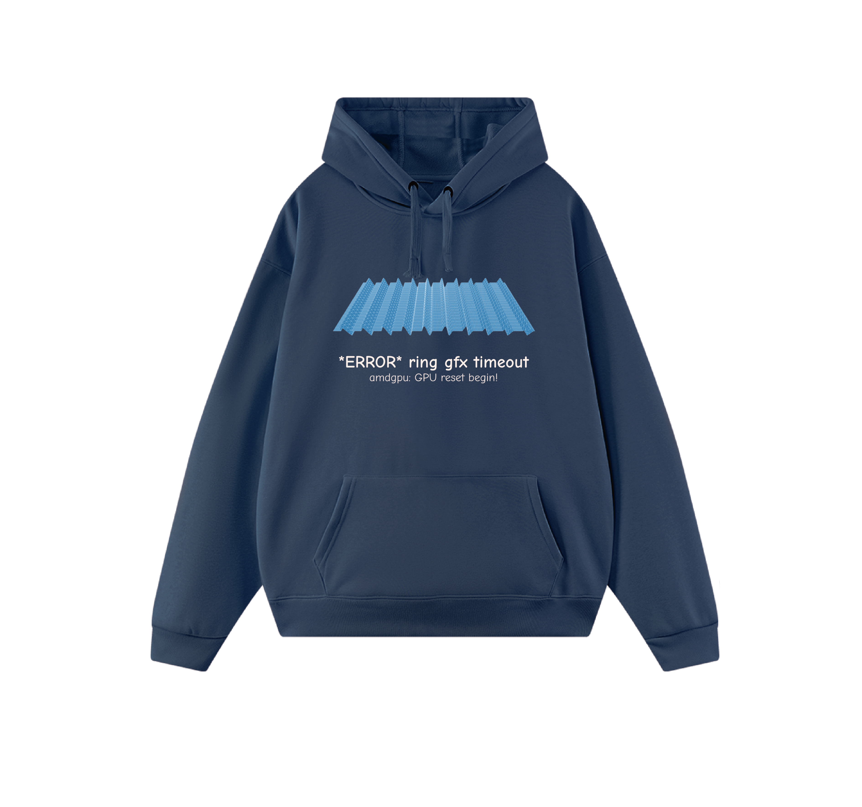

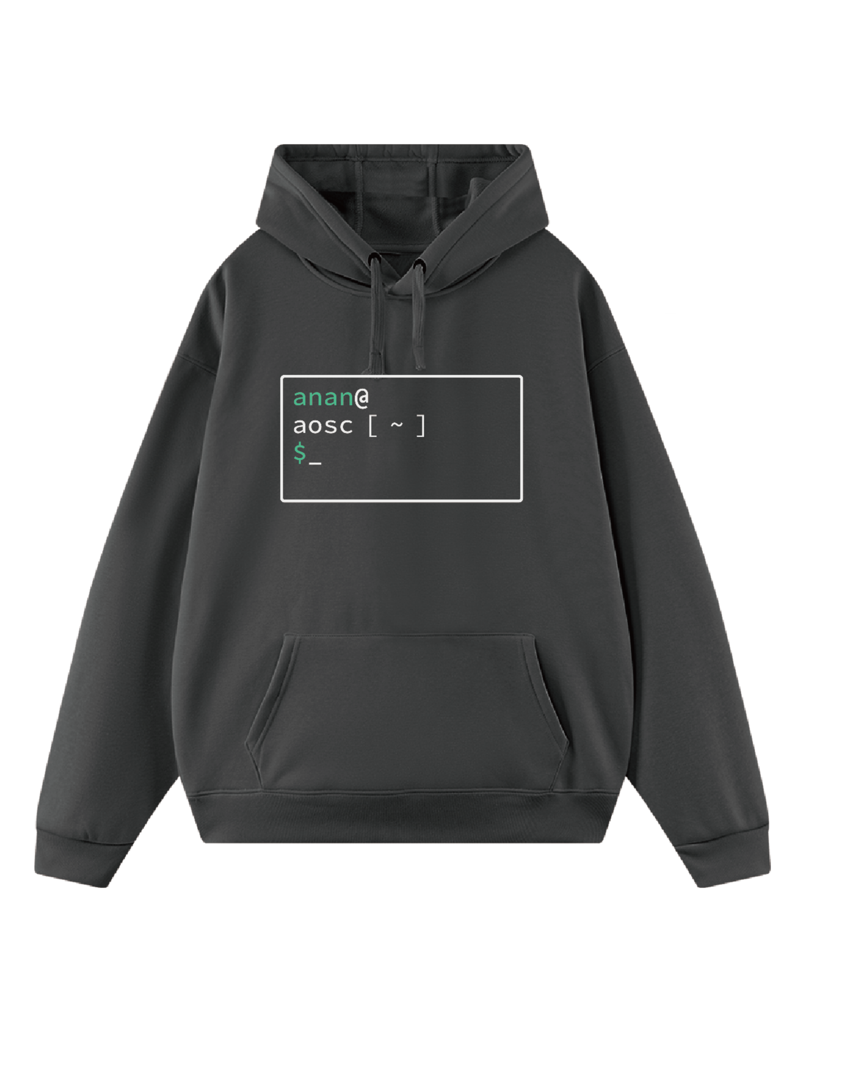

社区文化衫（冬装）

Slide 13

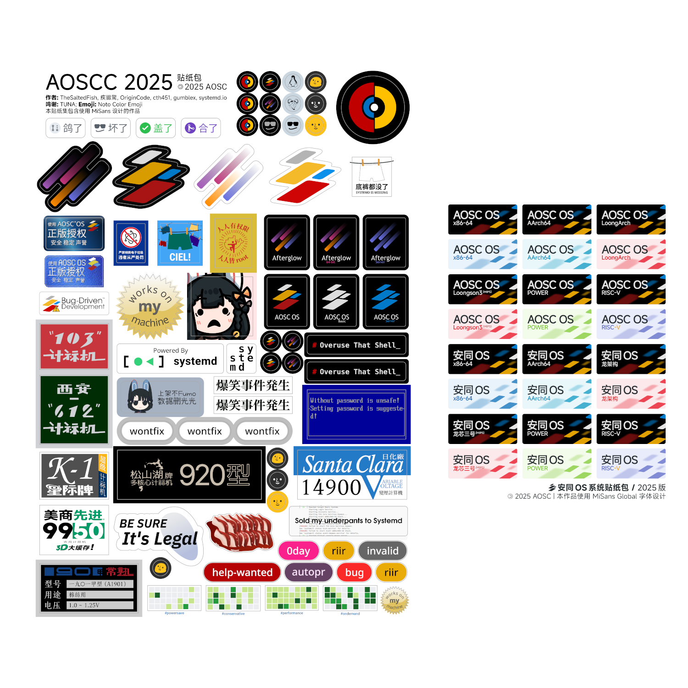


Slide 14
文化工作
办好开源业界的顶流漫展！
  以上所有设计均采用开放授权，欢迎取用、自行生产或设计新周边
  我们期待您的二创与周边合作
周边文创的主要来源转向了社区吉祥物
  AOSCC 贴纸集自 2019 年首次回到了单版
  梗频道亟需人员接手！
AOSCC 2025 档期销量喜人
  按成本价卖出了超过 1100 件周边

Slide 15
文化工作
《安记冰室》何时开业？
  二月至今已断档近半年
  可能不会回归：需要新主编，或寻找办法组织稿件众筹
在“后冰室”时代…
  如何发布社区活动回顾、节日问候等？
  如何保障开发工具变更的有效通知？
  如何展示新贡献者？
  …

Slide 16
社区活动与工作
社会服务

Slide 17
社会服务
社区的社会工作主要面向高校
  安同校园行
  开源之夏
安同校园行
  自 AOSCC 2024 起访问 7 所高校
  西北：宁夏理工学院、兰州大学、西安电子科技大学
  华东：山东大学（青岛）、河海大学
  华北：北京站（北京大学、北京航空航天大学、中国人民大学）
  华南：澳门科技大学

Slide 18
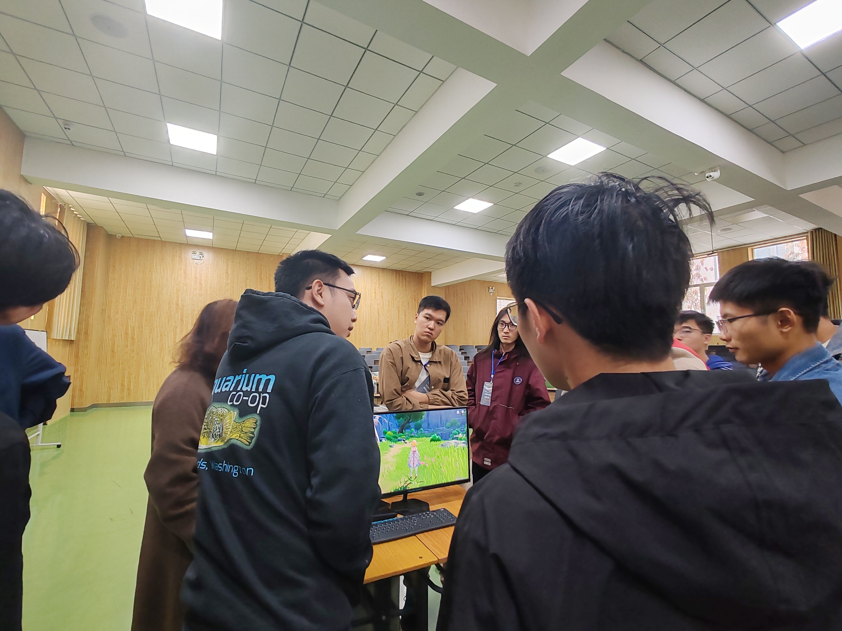
宁夏理工学院：用《原神》丈量龙芯 3A6000 的斤两

Slide 19
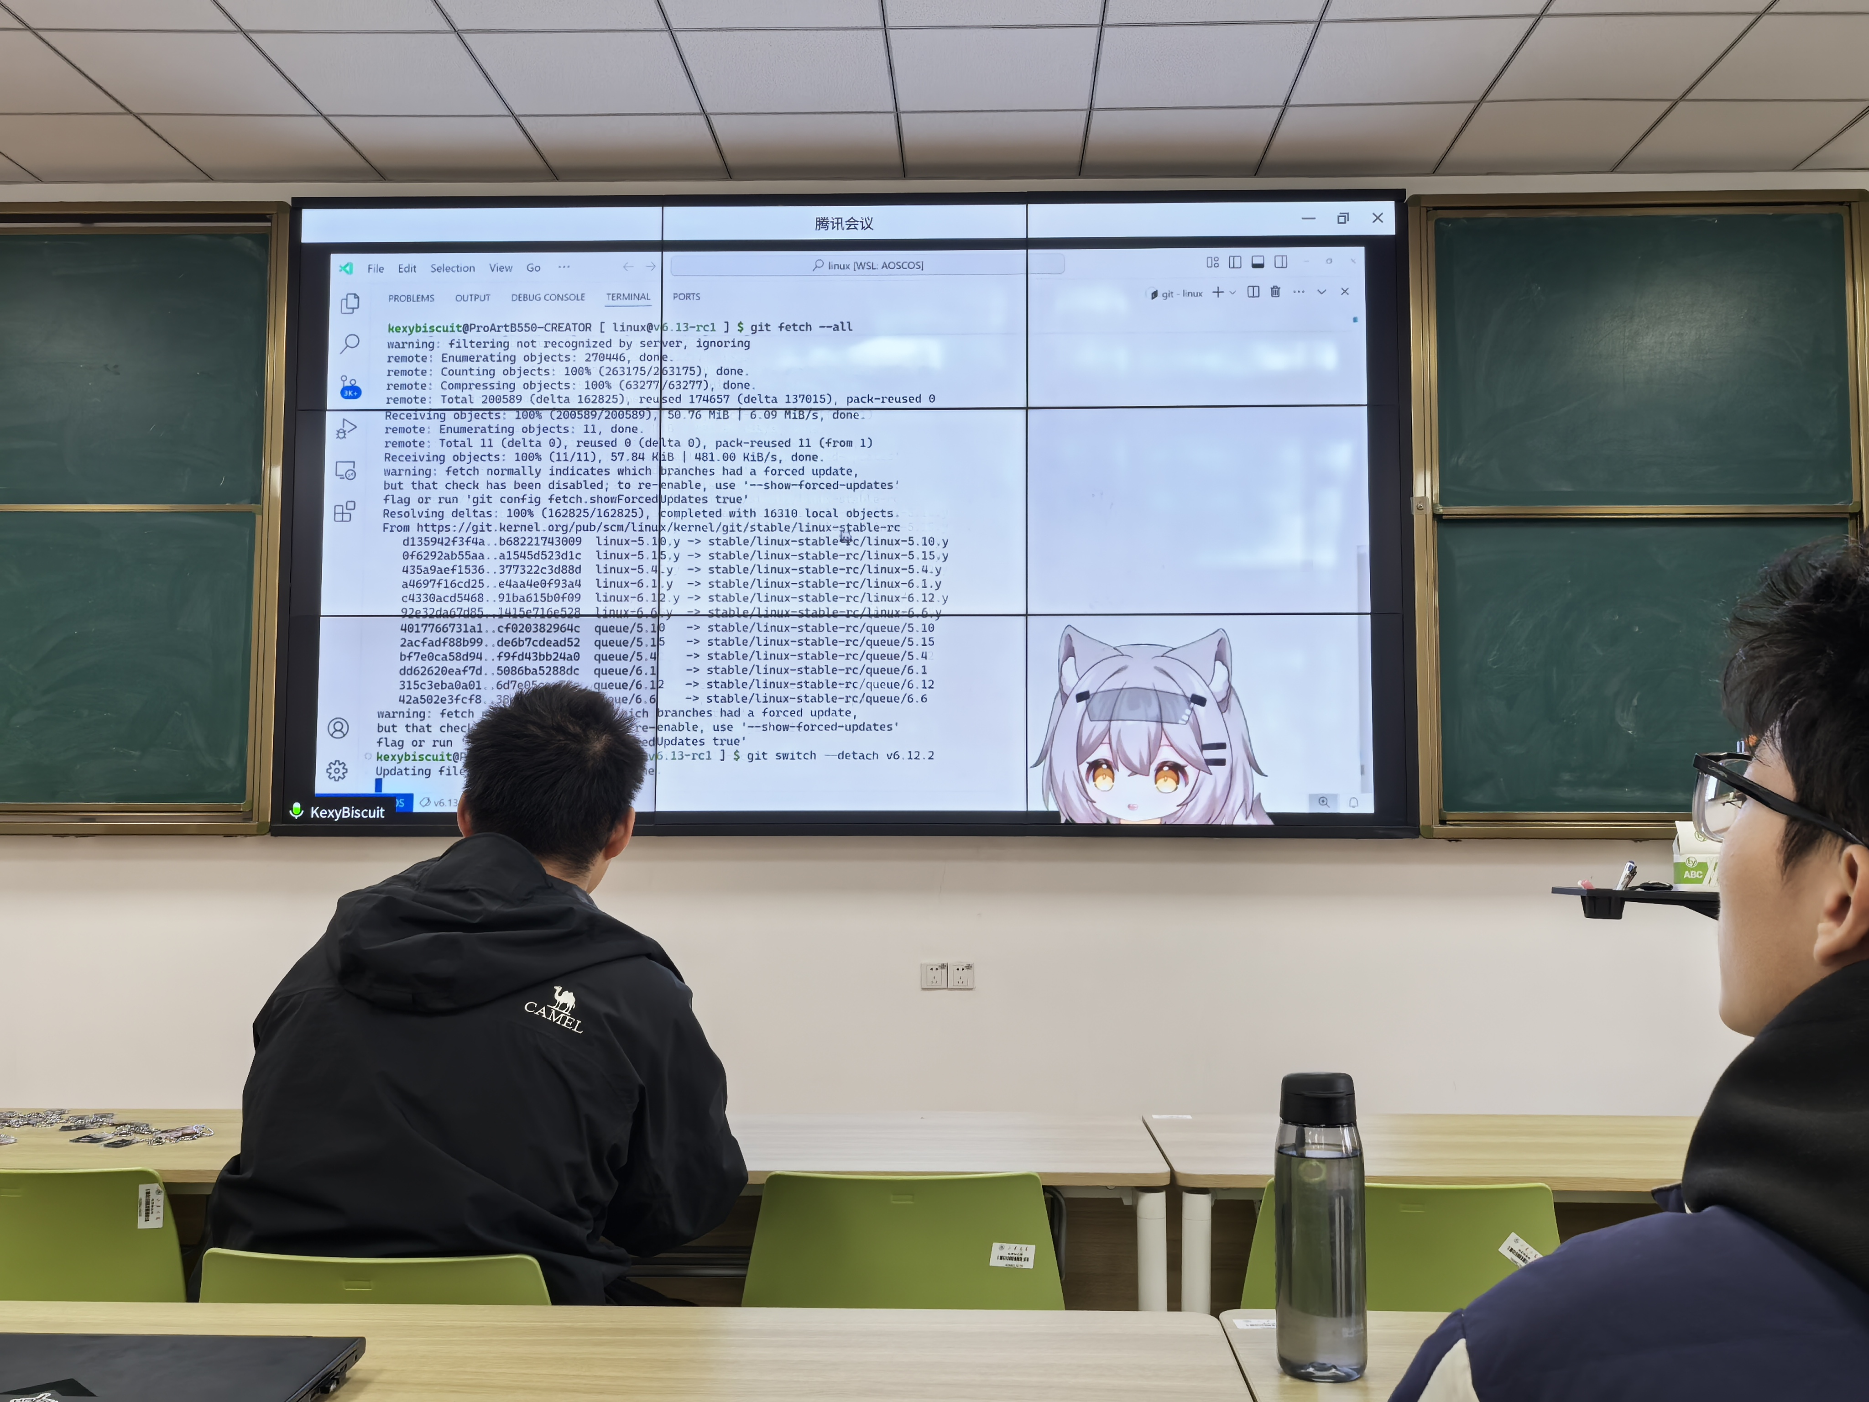
山东大学：Kexy Biscuit 的 VTuber 内核讲堂

Slide 20
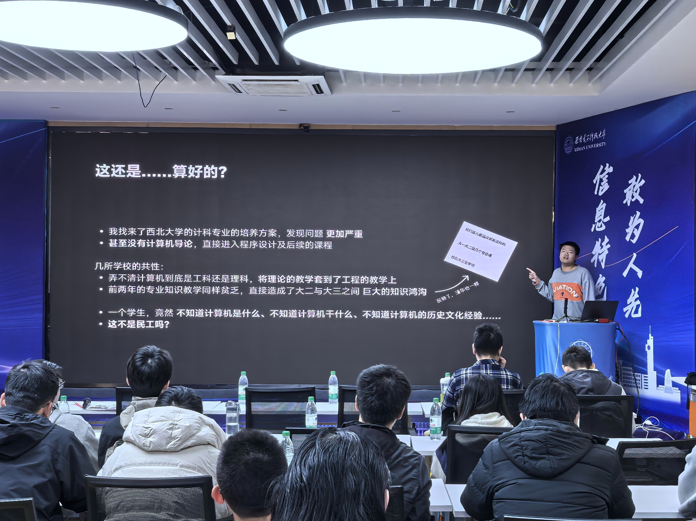
西电：听同学讲计算机教育何去何从？

Slide 21
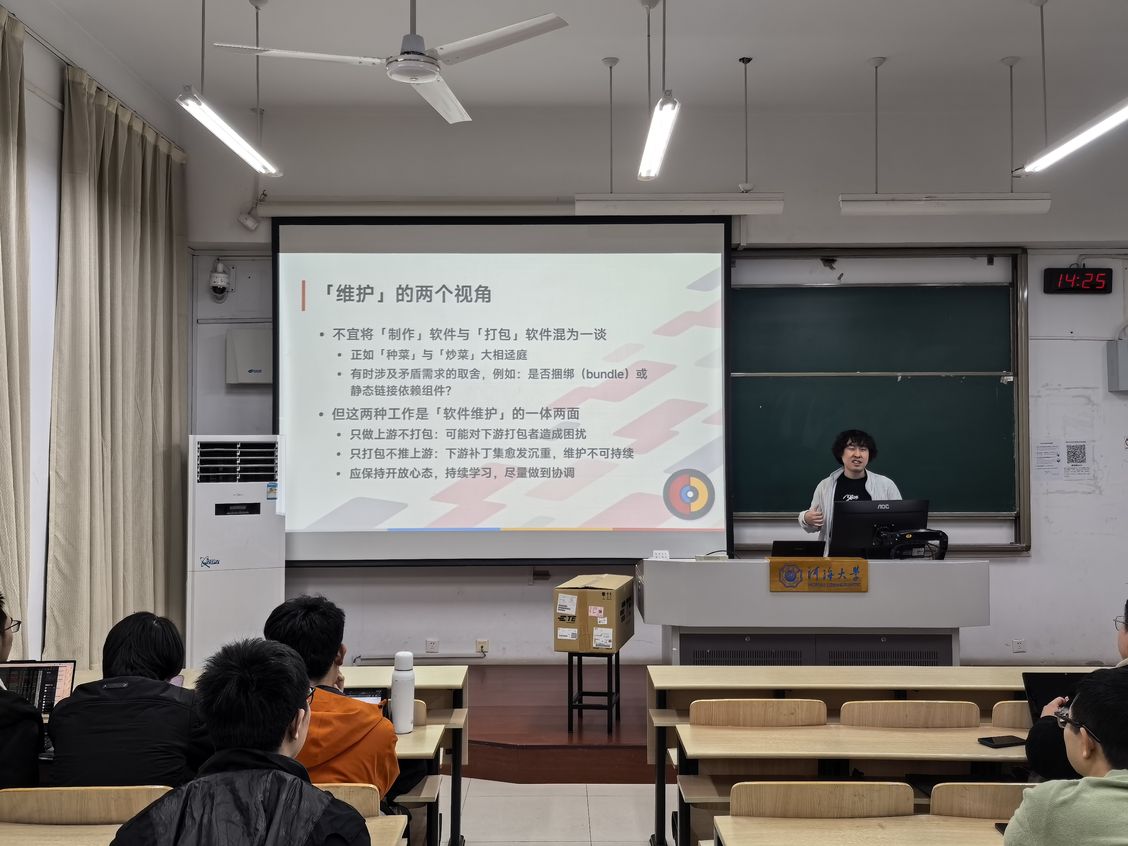
河海大学：xen0n 分享软件维护之上下游交互

Slide 22
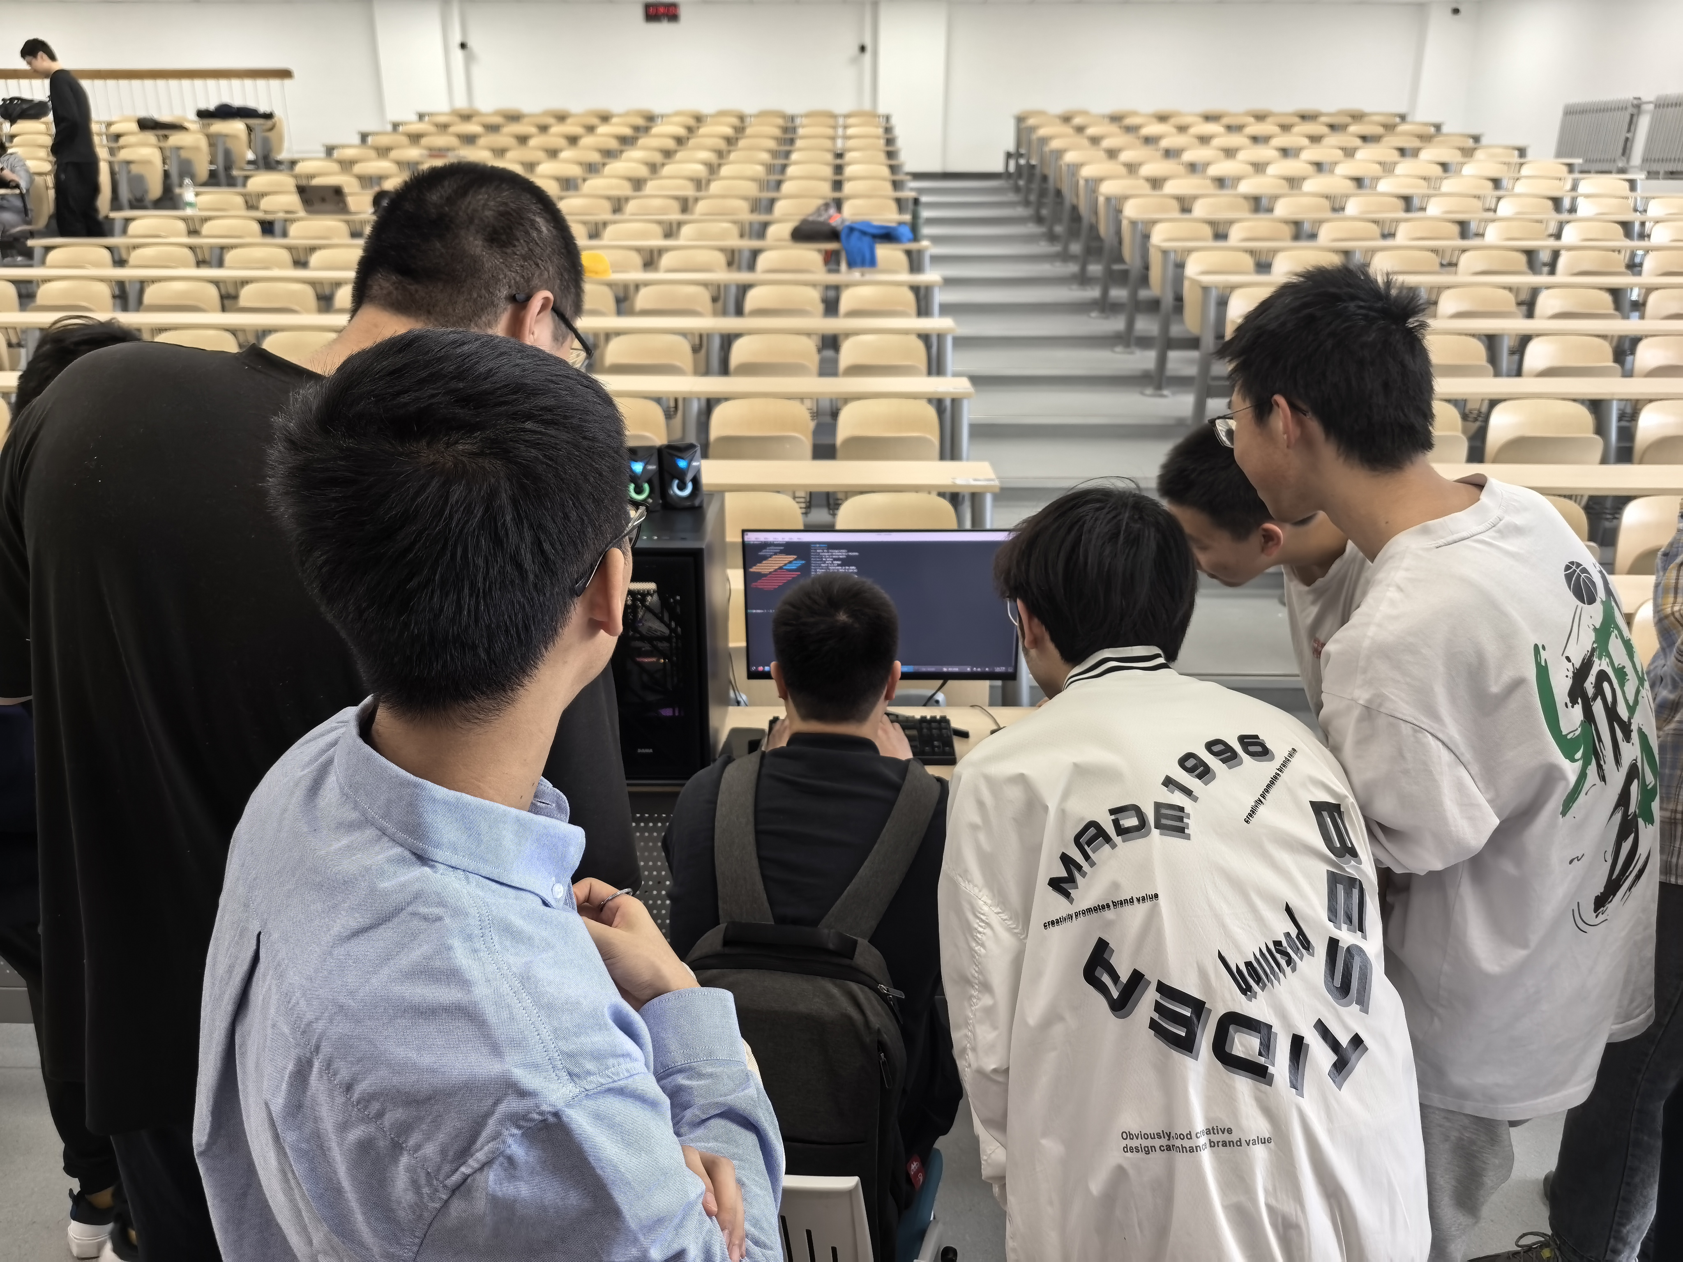
北京站：同学们试用龙芯 3C6000 工作站

Slide 23
社会服务
社区参与开源之夏的第 6 年
本年度发布 3 个项目
  SpiderMonkey 的 64 位 RISC-V 后端修缮工作（陈萱）
  安同 OS Python 2 清除计划（wxiwnd）
  自由及开源软件简中本地化工作（白铭骢）
第 6 次尝试通过实习项目吸引贡献者融入社区
  我们会成功吗，拭目以待…
期待来自其他组织的实习与辅导计划

Slide 24
社区活动与工作
安同 OS

Slide 25
安同 OS
四句总结
  用户群体正在壮大，期望与需求日益复杂
  维护人员扩充迅速，支持工作效果尚可，但培训效果存疑
  大规模更新、重构、修缮工作进度差强人意
  质量工程及易用性优化乃是来年重点
系统维护概况与维护革新
问题与解决计划

Slide 26
支持情况概览
主线仍维护 6 个架构
  一级架构：x86-64、AArch64 及龙架构
  二级架构：Power、RISC-V 及龙芯三号 (MIPS)
根据日常用户反馈及关注度…
  龙架构是安同 OS 用户“基本盘”，用户反馈：
    设备支持良好、社区支持较为友好
    Spiral 及图形化 .deb 安装程序提供良好软件兼容性及安装体验
  得益于用户信任，x86-64 新平台支持能够得到较好的测试
  AArch64 设备支持范围基本稳定，Apple Silicon 支持有改善
国产硬件支持投入倾斜较为明显

Slide 27
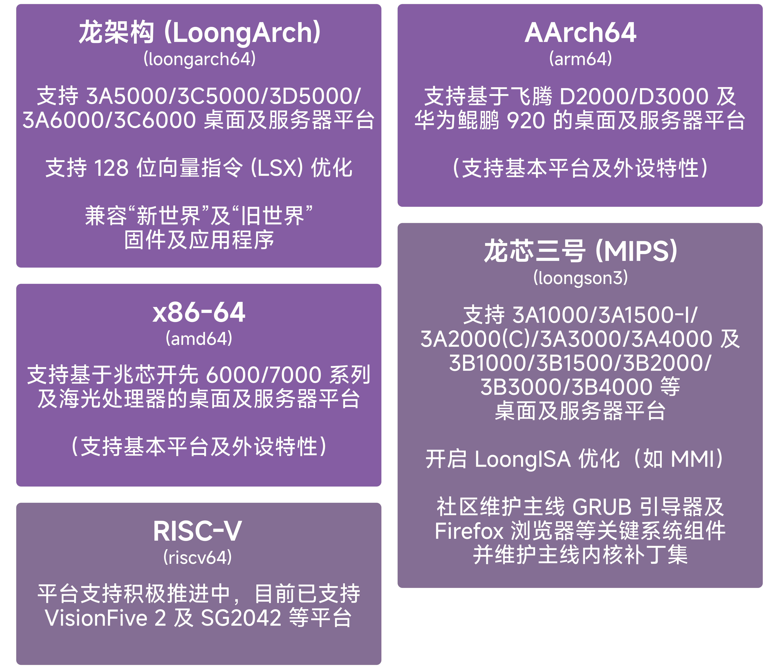

Slide 28
无 SIMD/向量版本的龙架构移植 (loongarch_nosimd)
已初步成形，后续将服务 2K0300 等嵌入式 SoC 平台

Slide 29
支持情况概览（续）
二级架构支持情况参差不齐
  龙芯三号 (MIPS) 迎来转机，3A4000/3B4000 平台支持较完整
  Power 出现算力危机，社区捐赠设备可用性有待提高
  RISC-V 处于消极维护状态，设备支持镜像发布水平亟需提高
二级架构的支持存在“刚需”
  龙芯三号 (MIPS) 及 Power 移植为星霞 OS 提供构建环境
  短期内不会停止维护
RISC-V 问题后续展开讨论

Slide 30
安全更新响应
安全更新响应较及时
  高危、严重漏洞保持 6-24 小时响应周期
  响应周期内完成问题报告、诊断、修复、构建、测试及推送工作
  典型案例：CUPS、libblockdev 等
用户感知更明显
  oma 1.13（2024 年 12 月）引入更新元数据支持
  更新界面使用红色标记突出显示安全更新
    并显示安全更新内容及严重性等关键信息

Slide 31
内核维护工作
自 6.10 分支起，内核补丁维护工作流完成改革
  遵从 Android Common Kernels 补丁维护守则
  对所有内核补丁的来源、引入方式及内容更动等补充完整记录
  对重点关注的第三方内核源码树形成跟踪机制
    chenhuacai/linux、飞腾 6.6 内核、deepin 6.6 内核等
引入 RC 内核包 (linux+kernel+rc) 供用户尝鲜及反馈
  形成三分支维护（stable, longterm, prepatch)
参与上游工作，修复用户报告的多例设备支持问题
  华硕 XU441 网卡性能问题、ThinkPad X200 稳定性问题、
  龙架构平台无法 HID 唤醒及部分 USB 设备丢失问题…

Slide 32
补丁维护工作
补丁维护标准化
  AOSC-Tracking，安同 OS 的代码“上游”
  Fork 或导入上游仓库/源码包，按 Tag 创建分支维护补丁
    补丁规范与 aosc-os-abbs 一致，清晰描述补丁内容
    理想情况下：采用 Android Kernel Commons 规范？
优劣势明显
  优势：可保持补丁“干净”，在标记充分的情况下可实现补丁追踪
  劣势：时间成本高，尤其是从其他没有类似要求的发行版导入
  补丁时，不仅需要手动提交，还需要补充许多提交信息

Slide 33
作业欠缴记录
叠甲：我们是业余社区，只对自己的时间负责
一年来，许多安同 OS 方面的工作没能及时完成
  KDE 6 稳定化
  GNOME 更新
  Python 更新
  软件商店
  星霞 OS 重启
  龙芯 4K/16K 双内核
  Chromium 龙架构补丁集维护
  … 私密吗喽 (sorry, not sorry)

Slide 34
KDE 6 问题
作为安同 OS 的默认桌面，KDE 更新的用户关注度较高
KDE 6 更新预览已于去年 10 月开启
  原定于春节合并稳定源
为何没有实现？
  时间不足：KDE 6 更新中还计划了 UI 修缮和数个增强 KCM
  上游问题：唤醒时先显示桌面的问题、面板圆角渲染问题、…
  KDE 6 测试源将保持更新，但仍需等待时机成熟
进度跟踪
  AOSC-Dev/aosc-os-abbs#8525

Slide 35
GNOME 问题
作为非默认桌面，GNOME 维护状态的确不尽人意
  目前仍在 GNOME 42
  新架构移植（包括龙架构）由于存量构建问题，未提供 GNOME
GNOME 不仅是部分用户的偏好，更是基础设施
  GLib、GTK、libsoup、…
  更新刻不容缓
当前进度
  GNOME 48 更新构建中，目前正迁移基础依赖
  九月前应该可以顺利对接并推送 GNOME 49 更新

Slide 36
Python 问题
祸不单行
  Python 2 仍被大量（预装）软件依赖
  Python 3 目前仍在 3.10，亟需更新
    已阻碍 Blender 等软件的更新
在做了，在做了
  OSPP 2025 结项时，Python 2 依赖将达到最小化
  xtex 已开始维护 Python 3.14 预览源，计划 3.14 发布时
  同步合并稳定源
  oma topics --opt-in python-3.14

Slide 37
RISC-V 问题
  社区内维护意愿较低，甚至存在抵触心理
  算力严重滞后：SG2042，用最好的条件打最穷苦的仗
    稳定性亦存在显著问题
  支持动力缺位：
    设备基础差，日用可能性微存（但仅仅是微存）
    设备支持难以完善，尤其是 GPU 部分
    无刚需：星霞 OS 不需要支持 RISC-V 的前序架构
请有志者行动起来
  从镜像发布开始，实现 RISC-V 的实机测试
  如 10 月 1 日无改观，RISC-V 移植面临降级或冻结风险

Slide 38
软件支持与管理问题
安同 OS 的 Debian 问题
  “使用 .deb 的非 Debian 系发行版”这一概念难以理解
  Spiral 可补救，但存在风险：安同 OS 如何处理软件支持边界
    在安同 OS 安装 Debian 系统包！（别念了）
第三方软件安装难度依然存在，支持成本较高
  初步改善：今年推送的图形化 .deb 安装工具
  下一步：安同软件商店 (Aoska)
  中长期：完成 Spiral 覆盖，最大限度消灭依赖隔阂

Slide 39
loongarch64/loong64 问题
dpkg 宇宙的新旧之争
  安同 OS 采用“旧世界”架构名，尽管出于对架构名可读性的初心，
  实际上巧合地通过 libLoL 实现了对旧世界软件包的无缝兼容
    （对…… 有很多风险，但我们确实还没遇到哪怕一个这样做的用户）
  Debian、UOS 25、麒麟 V11 推出后，使用 loong64 架构名的
  商用软件将越来越多
如何解决？
  Spiral 提供了 loongarch64 + loong64 的 Provides
  后续将通过 dpkg 架构配置添加 loong64 的支持标记
  最终效果：用户无感

Slide 40
支持材料问题
文档，文档，文档…
  安同 OS 乃至社区的“卫生死角”
  从开发者到用户，口口相传的需求极高，支持成本++
引申：培训质量问题
  社区至今保持“一笔提交”门槛，但技能提升/补完路径不清晰
改进计划
  Wiki 翻修：整编所有的开发文档，剥离用户文档
  支持中心：社区门户集成带有搜索的支持中心栏目
    包含问题导向的用户文档和技巧指南

Slide 41
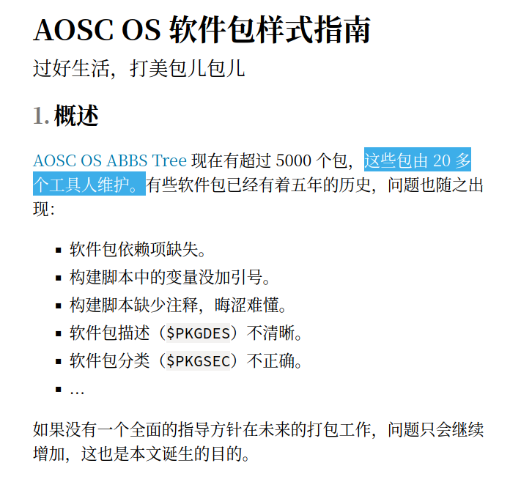

支持材料问题

Slide 42
星霞 OS 问题
星霞呢？盒装系统呢？架构支持范围如何？
  很抱歉，还没忙到这里，主线永远是第一优先级
  进展：构建错误摸排，Kaboom 交叉编译支持

Slide 43
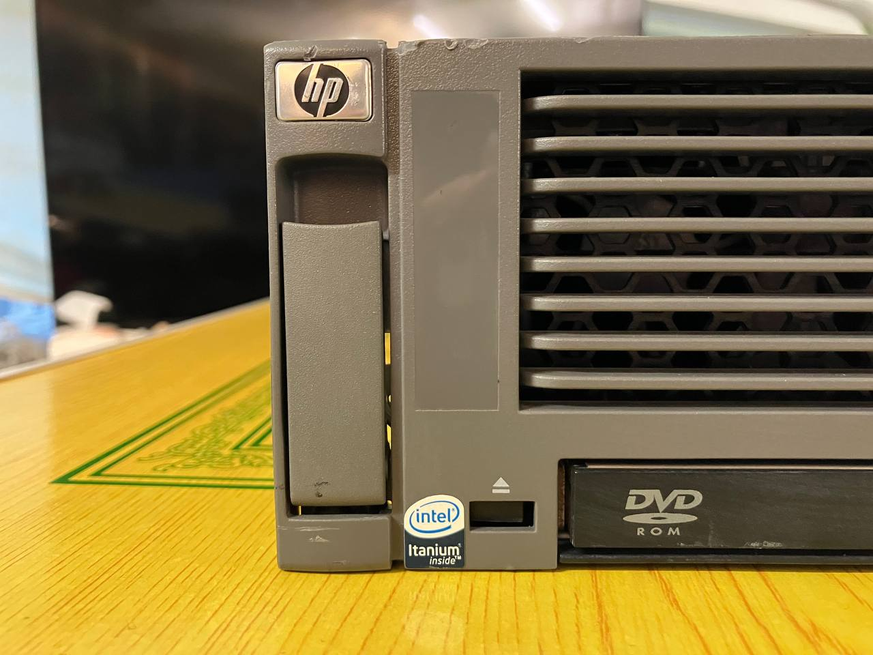
星霞 OS 问题
64位
处理器！
星霞呢？盒装系统呢？
架构支持范围如何？
  很抱歉，还没忙到这里，
  主线永远是第一优先级
  进展：构建错误摸排，
  Kaboom 交叉编译支持
  哟，这不是安腾嘛！（逃跑）

Slide 44
社区活动与工作
周边项目

Slide 45
周边项目
围绕安同 OS 的系统维护和开发/用户需求开发的社区项目
  小熊猫包管理 (oma)
  安装程序
  开发工具链 (Autobuild + ACBS + Ciel + ...)
  命令行拼音补全
  本地化工作
  应用商店 (Aoska)

Slide 46
小熊猫包管理 (oma)
发布了 15 个特性分支更新
  从 1.3 到 1.18，引入大量特性的同时修复了超过 50 个已知问题
跨过安同，走向世界
  目前已支持 Debian 系主流发行版及衍生版，及 deepin/openKylin
  平台特性（如 Ubuntu Pro）已有较好的支持
美誉度较高，但仍有一些硬骨头要啃
  如：APT/dpkg 部分机理（如文件替换、Transports 等）
  仍有一些细节没有完全掌握，兼容性提升空间尚存
1.18 分支开始，oma 已进入维护状态

Slide 47
安装程序
安同 OS 的门面工程
  deploykit-gui（图形化安装程序）及 dkcli（命令行）
处于维护状态，主要面向用户反馈开发
  修复了不能使用键盘操作完成图形化安装的问题
  新增现有分区中的系统类型探测功能
  龙芯三号 (MIPS) + LEFI 支持
  dkcli 功能与图形化达到均等
未来：OOBE 模式
  针对设备专用镜像及潜在的预装需求

Slide 48
开发工具链
Autobuild + ACBS + Ciel
  Autobuild/ACBS 的特性开发较多，主要面向元数据生成
    服务软件包信息站及软件包本地化工作
Autobuild + ACBS 合体
  改善从软件包源码树到打包脚本执行的一致性
    Autobuild 方面的架构限制 (FAIL_ARCH)、架构专属变量 (PKGDEP__AMD64) 与 ACBS 负责的依赖解析可一起计算
  使用 C++ 实现 Autobuild + ACBS 合体
  目前正在进行 ACBS 部分的类型标记，以便移植

Slide 49
命令行拼音补全
cd [Super-Space] xiazai [Space: 下载] [Enter]
  命令行中的中文交互十分繁琐
bash-pinyin-completion-rs：让我们说中文
  cd xiazai [Tab]，甚至 cd xzai [Tab]
  基于 IbPinyinLib 开发
发布后得到社区开发者关注
  已完成对双拼的支持实现
  后续还可能引入日语罗马字拼音支持
最新安同 OS 镜像已开始预装

Slide 50
本地化工作
本地化工作
  上游工作已基本归零，但 OSPP 项目依然主要面向上游
社区项目本地化
  所有面向用户的项目均有完整本地化
  下一步：安同 OS 软件包信息本地化
    目前系统中缺少本地化的最显著一环

Slide 51
应用商店
在概念稿阶段躺了一年后，应用商店项目总算开始推进了
  Vue.js + Tauri 前端，Rust 实现后端组件，接入 oma D-Bus 后端
实现目标（第一公里）
  帮助用户完成常用第三方及官方软件源中 ~100 款软件的安装
  自动解决第三方软件中常见的依赖及安装管理问题
  为（尤其）社区壁纸等社区美工投稿提供更灵活的展示分发平台
几大组件
  Aoska：应用商店前端
  ASMR：应用商店元数据规范及生成工具
  APRIL：软件包自动修缮数据规范及执行工具

Slide 52
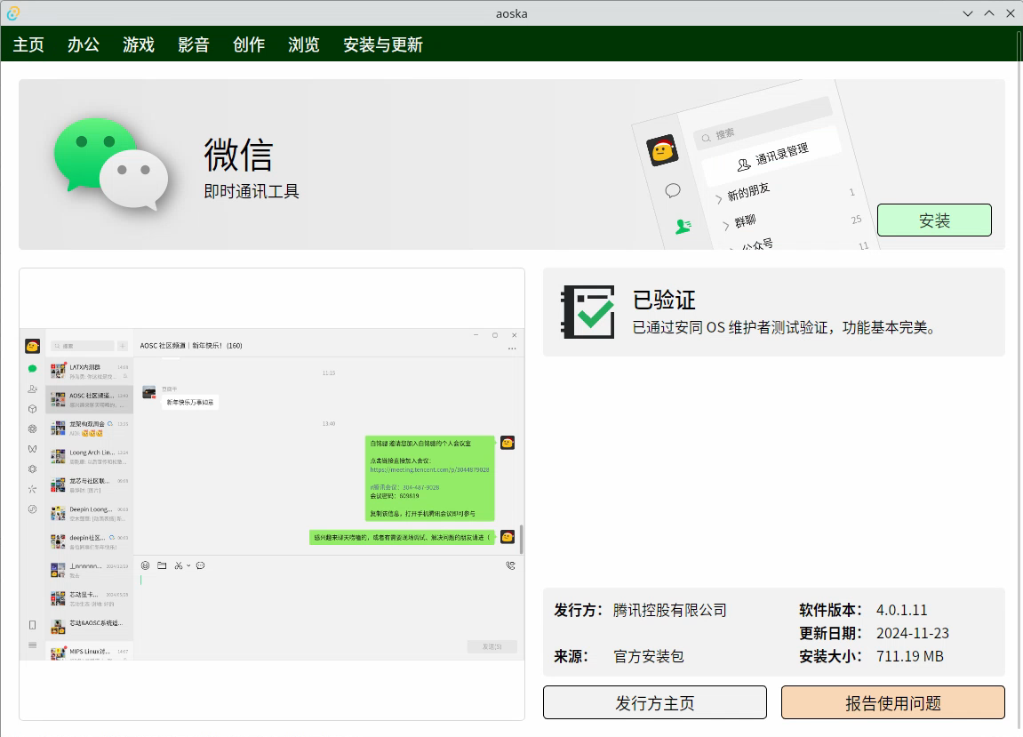
Aoska 目前已完成初版后端 API 设计并正推进前端实现

Slide 53
工作展望
2025-2026

Slide 54
文化与社会工作
社区周边
  预期有更多设计涌现
  社区门户上线周边订购、自助投产功能
社会工作
  校园行会继续举办，频率最高一个月一次
    不限高校类别，本科专科一视同仁
    感兴趣的社团同学们，请联系我！
  明年是否继续参与 OSPP 未有定数
    如有其他形式的辅导、实习工作，可能会参与

Slide 55
安同 OS：应用商店
争取在年内让大家用上应用商店
中长期计划
  只有想法，走步看步（咱没做过）
  后续考虑接入 Flatpak, Snap 甚至玲珑生态
  x86 模拟/转译应用如何提供，仍需探讨

Slide 56
安同 OS：安装与镜像发布改进
安装镜像目前完成度已经比较高了
  接下来的工作目标是细化对各类设备的支持和平台问题的规避
  平台规避
    华为擎云 W510 的 Ubuntu 癖好
    x86 设备的 EDD 3.0 启动路径问题
    …
  扩展支持
    使用 PMON 的 MIPS 及龙架构、U-Boot 等
    星霞用什么？性能如何把控？
OOBE 支持：让预装安同 OS 成为可能

Slide 57
安同 OS：工具链重构与质量工程
Autobuild + ACBS 合体
质量工程
  实现全局重构和构建通过率监测
    目前摸排发现构建失败率高于 10%
  全面转向以构建依赖为准的软件包编译配置编写
    手动标记的运行时依赖仅作为补充，其余自动探测
  《软件包样式指南》进一步扩充
    构建参数的显式指定
    单元测试问题：是否跑？

Slide 58
安同 OS：硬件验证实验室机制
在未来一年，提高对新老硬件支持的测试标准化
  动机：10-15 年机龄平台的支持滑坡显著
  硬件：在力所能及的情况下购买或募捐更多新老设备
  软件：在现有 AHVL 视频测试集的基础上接入更多测试案例
    OpenGL、综合稳定性测试等
操作系统的硬件支持工程是长期工作
  我们需要您的帮助！
  不论是问题报告还是捐赠、借用设备均可

Slide 59
安同 OS：龙架构支持优化
龙架构的用户诉求最多且多样性高
呼声较高的有…
  提供 4KiB 分页内核，改善 Box64/LATX 及 ROCm/ICR 兼容性
  更简便的 x86 软件安装支持
  2K3000，乃至未来的 3B6600 平台支持
  正式发布无 SIMD 的龙架构系统镜像
商用版？！
  社区内无计划。若有兴趣，欢迎咨询衍生版的可行性

Slide 60
安同 OS：Core 13
年度核心包迭代
  GCC 15、glibc 2.41 等组件翻新
  默认开启 DT_RELR（相对重定位），缩减二进制尺寸
  龙架构：如 -march=la464/la664 导致性能劣化的问题无法在近期得到解决，则移除 -march= 参数
    部分应用性能劣化逾 20%！
    loongson-community/discussions#94
工程量不大，预计八月可以推送
  而后是否针对龙架构问题发起全系统重构，有待讨论

Slide 61
提问时间
时间不多，咱回答俩

Slide 62
Core M: Meow!

